Slide 1

长江汽车电子MES系统方案
群电同津厂
TPMS PLC 资源核对方法
2021-05-27

Slide 2
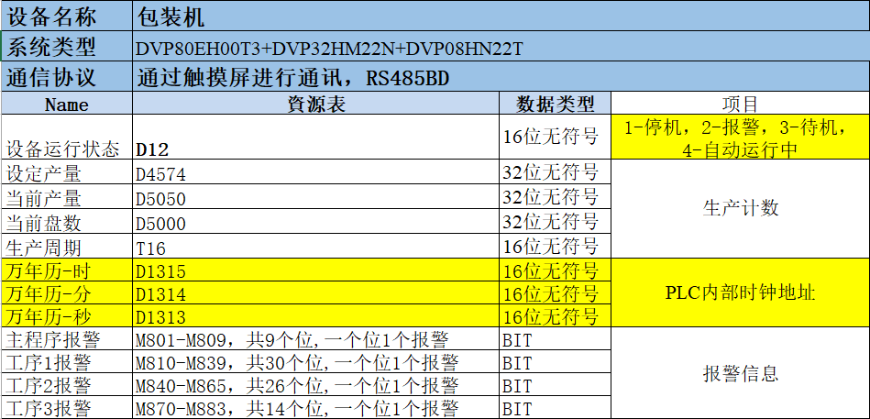
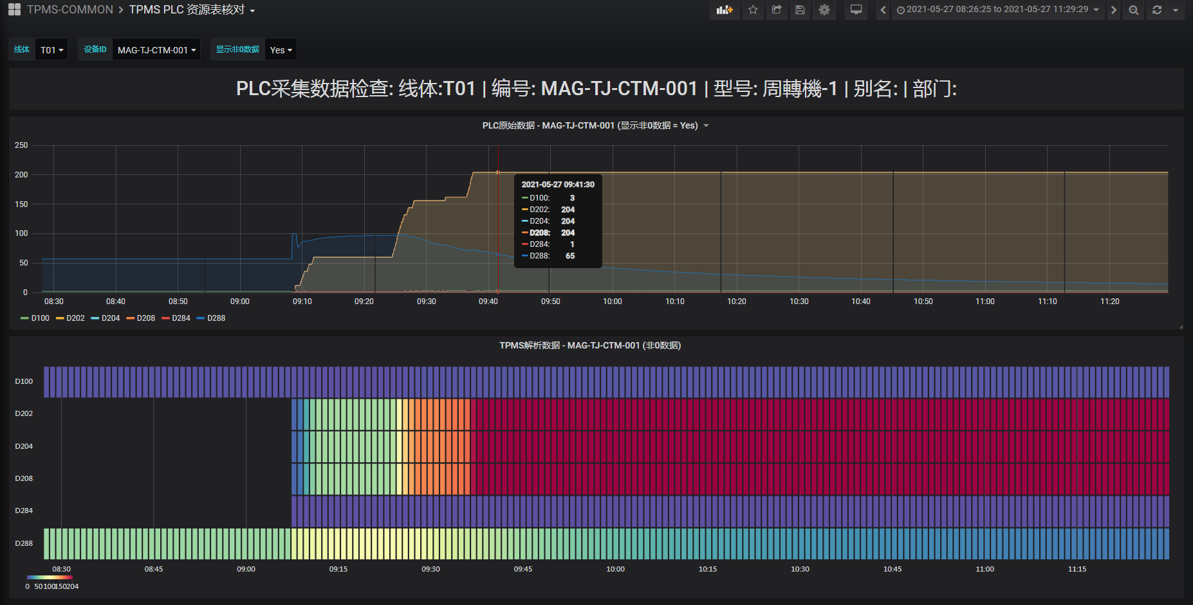
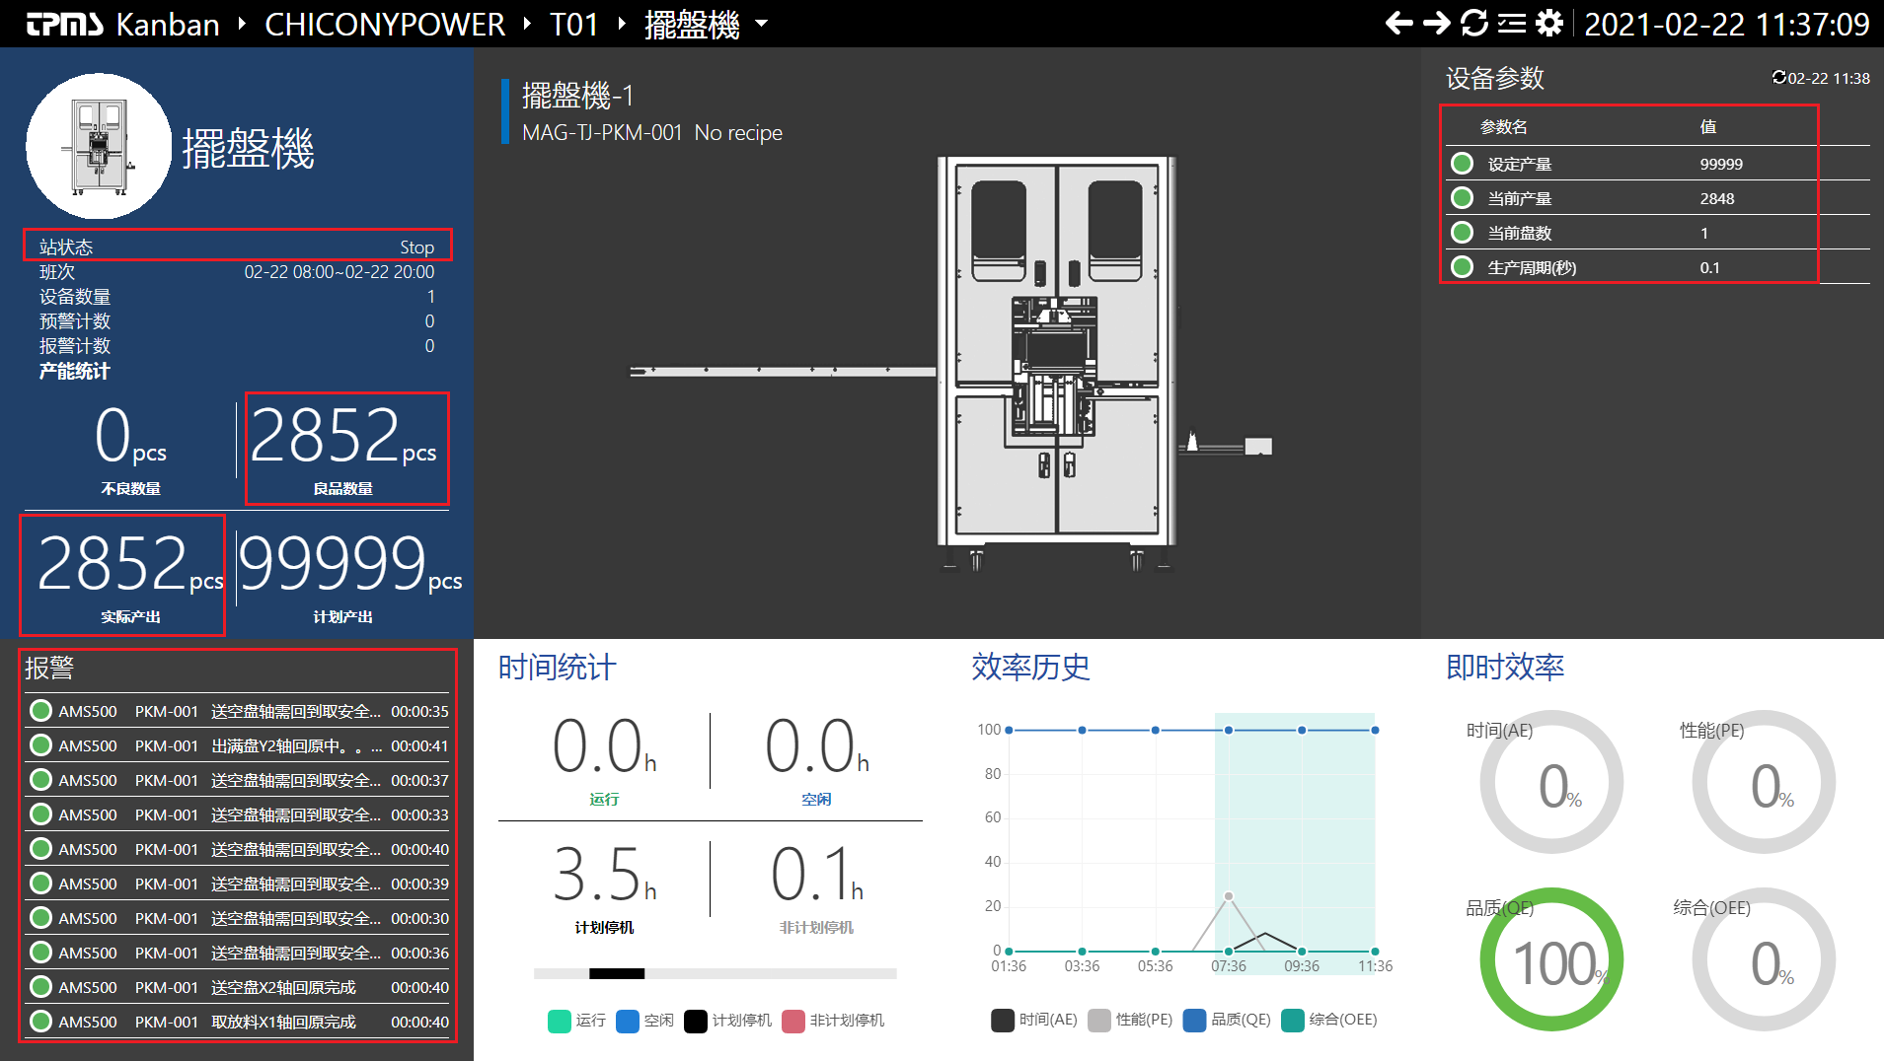
PLC 资源核对内容
资源表
PLC资源核对看板
设备看板
设备
数采
看板
核对设备厂商提供的数据是否符合要求？
核对TPMS是否正确使用设备采集数据？

Slide 3
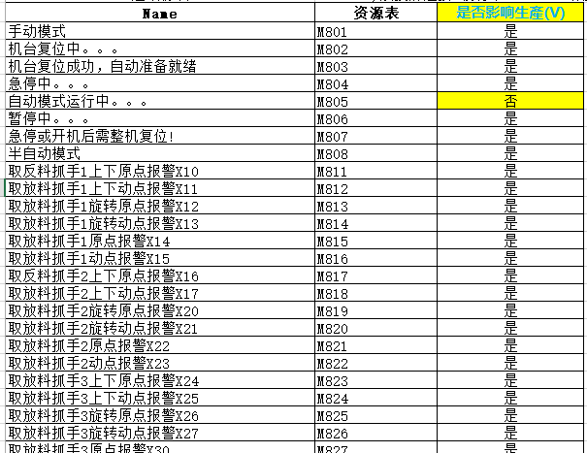
PLC资源表

Slide 4
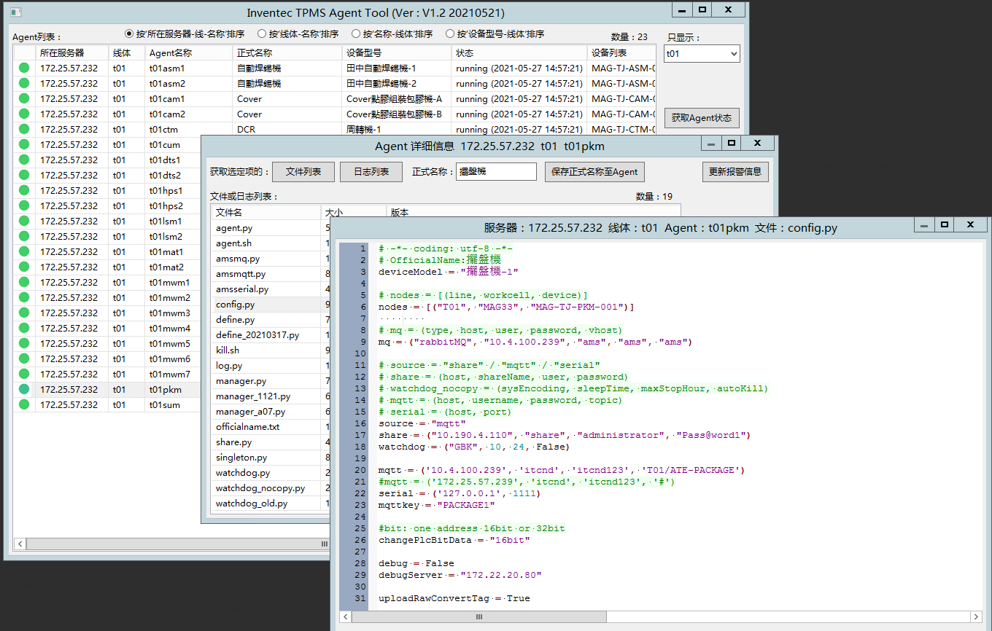
部署TPMS监控程序, 打开调试模式
目前已打开所有PLC设备调试模式

Slide 5
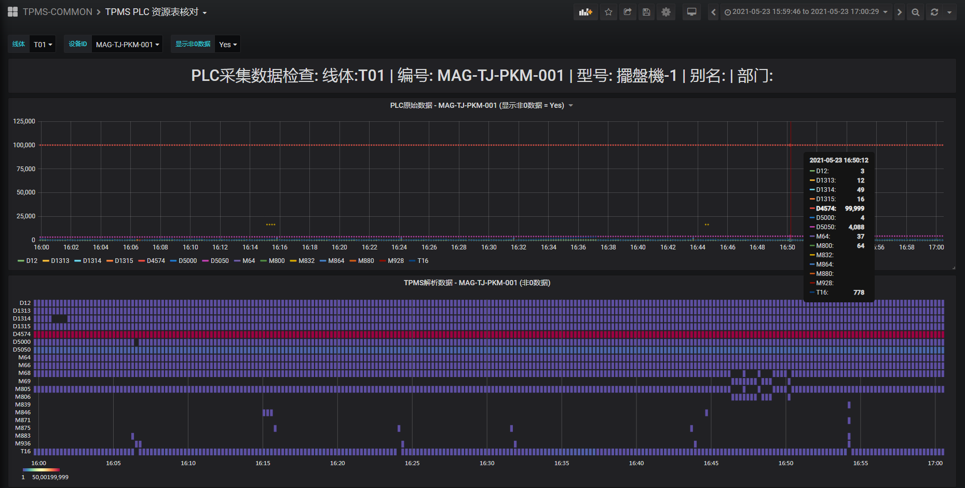
记录一段时间的设备动作，核对TPMS收集的数据
http://tpmsinflux.sz.chiconypower.com.cn:3000/d/W4Qpgw3Gz/tpms-plc-zi-yuan-biao-he-dui?orgId=2&from=now-1h&to=now&var-line=T01&var-deviceid=MAG-TJ-PKM-001&var-zerofilter=Yes

Slide 6
TPMS 设备看板

Slide 7

数据驱动 智造未来

